Slide 1
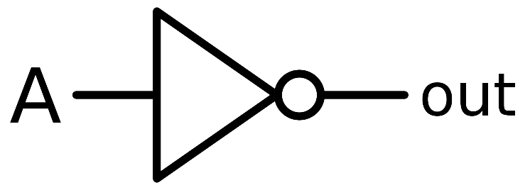
Lecture 4: CMOS Inverter
Physical Characteristics

Slide 2
Outline
CMOS Inverter Equivalent Resistance and Capacitance
Resistance vs. V_{DD}
Capacitance of Logic Circuit
CMOS Inverter Propagation Delay
Delay vs. Resistance & Capacitance
Miller Theorem and C_{GD}
CMOS Inverter Power Consumption
Static & Dynamic power
Switching Power Consumption
Short-circuit Power Consumption
Notes:
这一节我们分析CMOS反相器的可靠性，以及如何得到好的设计
其中的可靠性主要是指他对噪声的耐受程度，我们定义了噪声容限进行衡量，并且说明了多级CMOS反相器对于噪声的抵抗特性

Slide 3
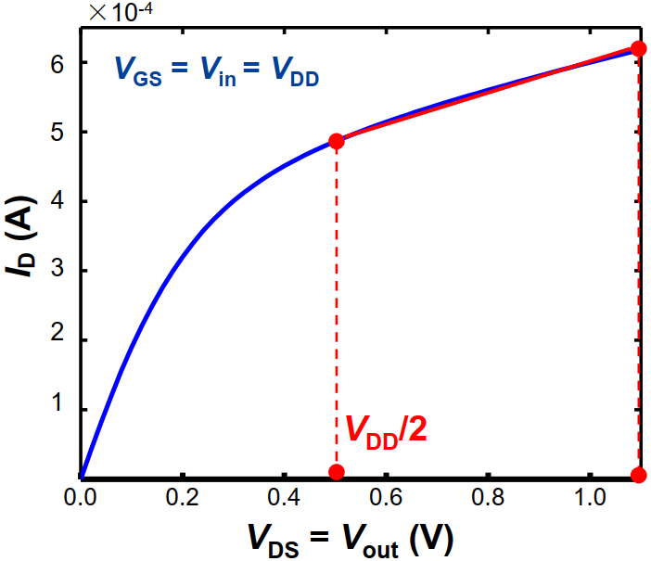
Review: Equivalent Resistance
Method 1: Integration
1
V
I_{DSAT} ⋅ (1+ λV )
V_{DD}
I
R =
∫
V_{DD} / 2
dV ≈
(1− ⁷ λV )
on
−V_{DD} / 2
V
9
DD
DD
DSAT
Method 2: Averaging
3 V_{DD}
2 I ⋅ (1+ λV ) I ⋅ (1+ λV / 2) 4 I
^{V}DD
V_{DD} / 2
R = ¹ (
+
) ≈
(1− ⁵ λV )
on
6
DD
V
DSAT
DD
DSAT
DD
DSAT
DD
Notes:
CMOS反相器工作在饱和区间时，我们可以得到饱和电流与电压呈一次方的关系，因此我们可以将CMOS反相器等效于一个低阻抗的电阻，
而等效电阻的计算我们可以通过两种方法进行：
第一种方法是采用数学定义式，在电压为vdd/2到vdd的区间进行积分，并除以区间宽度即可得到这一区间的等效电阻值，
第二种方法是将这一区间两端的等效电阻值进行平均，最终结果与积分结果差别不大，但是可以大幅度简化计算

Slide 4
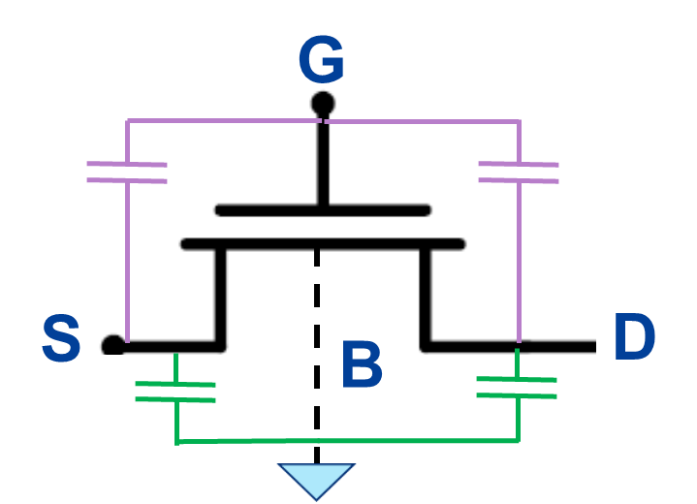
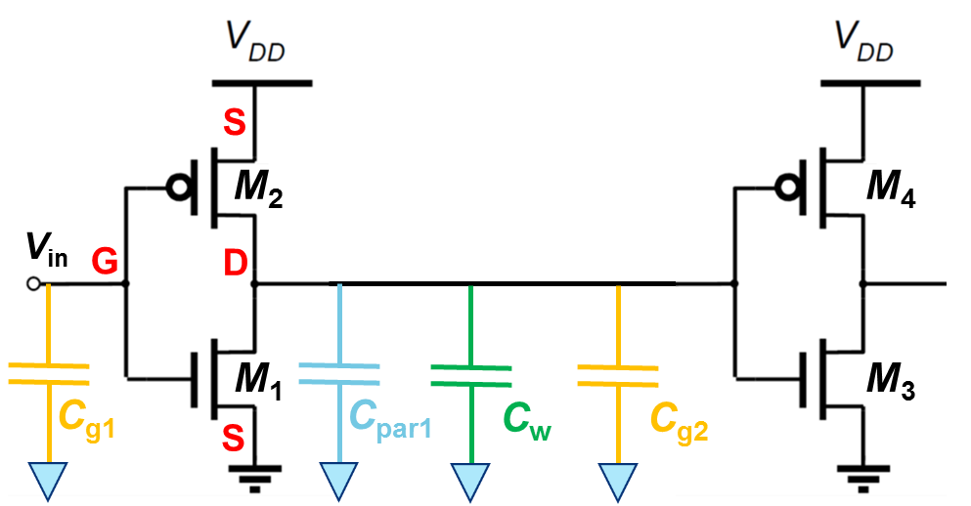
Review: Capacitance of MOSFET
Gate Capacitance C_{GC} – parallel capacitance.
Parasitic Capacitance C_{SB} and C_{DB} – p-n junction diffusion capacitance.
The capacitance counts ONLY when the voltage across it changes during the PUN and/or PDN process.
Notes:
MOSFET的电容主要包含栅极电容和寄生电容，
其中栅极电容主要是由绝缘氧化层以及两边的金属和半导体构成的平板电容
寄生电容则是source到body和drain到body的电容，但是因为source和body之间没有电压差，所以它不参与充放电，因此只考虑drain到body的寄生电容
当放在由CMOS反相器组成的逻辑电路中，栅极电容主要是由gate到source的电容，寄生电容则是输出端的drain到body的电容，以及导线的寄生电容
注意到我们只有在电压状态发生改变时才会考虑电容大小，因为到达稳定状态时电容也已经完成了充放电，不再工作

Slide 5
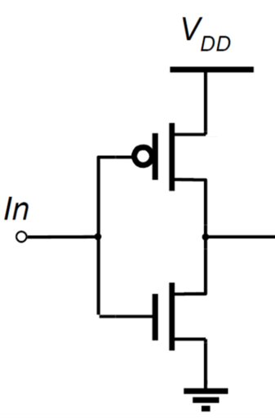

CMOS Inverter Delay Definitions
^{t}p ⁼ (^{t}pHL
t_{pLH} ) /2
^{V}in
V_{DD}/2
Pull-Up Network (PUN)
^{V}in
t
^{V}out
Pull-Down
Network (PDN)
^{V}out
C_{L}
V /2
DD
t
^{t}pHL ^{t}pLH ^{t}pHL ^{t}pLH
Propagation time is the charge/discharge time of capacitance.
During PDN functioning, C_{L} discharges, t_{pHL} relates to time difference of V_{in} = V_{DD}/2 -> V_{out} = V_{DD}/2.
During PUN functioning, C_{L} charges, t_{pLH} relates to time difference of V_{in} = V_{DD}/2 -> V_{out} = V_{DD}/2.
Notes:
当输入从低电平变为高电平时，PMOS导通，NMOS关断，Pull-UP Network 工作，电容充电，输出电压发生改变的时间等于Vin = VDD/2 -> Vout = VDD/2.
当输入从高电平变为低电平时，NMOS导通，PMOS关断，Pull-DOWN Network 工作，电容放电，输出电压发生改变的时间等于Vin = VDD/2 -> Vout = VDD/2.

Slide 6
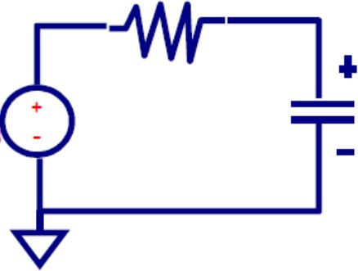
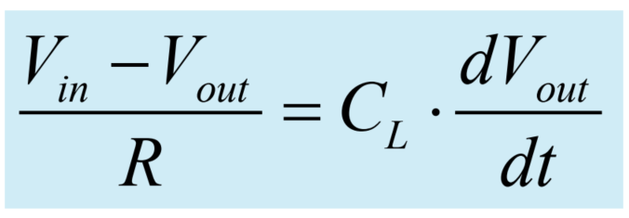
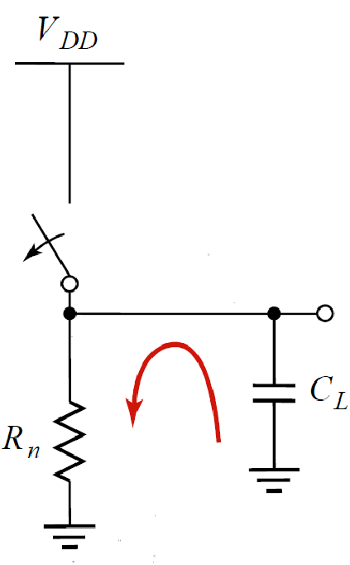
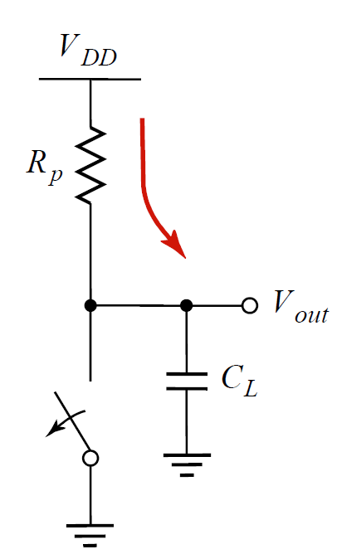
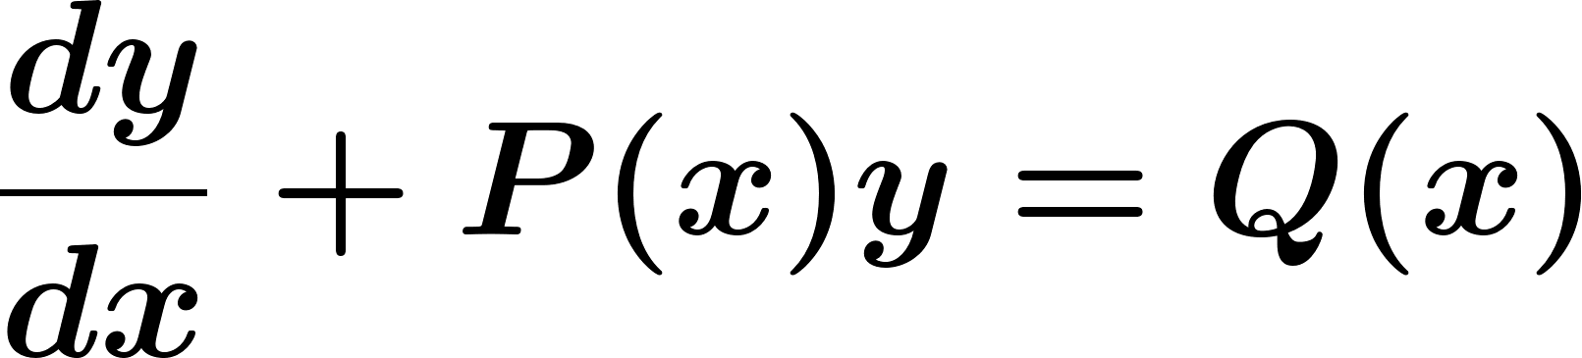
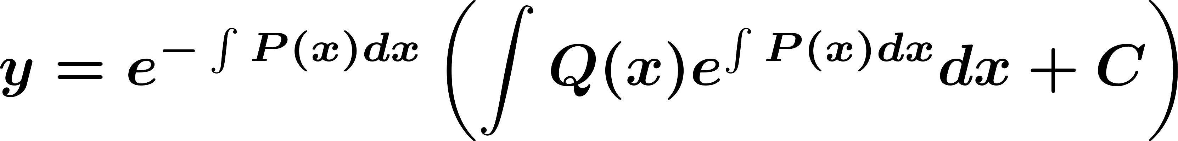
Inverter Equivalent Circuit
A first-order RC network: Step Response
R
Kirchhoff’s Current Law
PDN
V_{out} = V_{DD}→V_{DD}/2
PUN
V_{out} = V_{DD}/2→V_{DD}
V
C V
in
out
Discharge
Charge
The general solution of linear first-order differential equation is:
V_{out} (t = 0) = V_{o}
V_{out} (t = ∞) = V∞
V_{out} (t) = V∞ + (V₀ −V∞ ) ⋅ e
−t /τ
,τ = RC
_{e}−t /τ _{n}
For PDN: V = V
& V = 0
V_{out} (t) = V_{DD}
0 DD
∞
τ _{n} = R_{n} ⋅ C_{L}
τ _{p} = R_{p} ⋅ C_{L}
For PUN: V = 0 & V = V
V_{out} (t) = V_{DD} (1− e^{−t /τ p} )
0
∞
DD
Notes:
为了计算CMOS反相器的时延的定性分析，我们首先计算输出电压关于时间的表达式，最后根据Vdd/2这个值来计算变化对应的时刻
CMOS反相器的工作原理其实就是基于RC电路的充放电过程
我们画出它的两个工作状态pull down和pull up，可以发现参与充放电的都是一个电阻和一个电容，即一阶的RC电路
由Kirchhoff’s Current Law ，我们可以得到电阻和电容上的电流是相等的
因此我们写出电阻的电流，即电压除以电阻，电容的电流就是电容乘上单位时间电压的变化值
我们可以发现这个式子是一阶线性微分方程，因此利用高数中学到的通解求法，我们可以得到V_{out}关于t的表达式，
带入t=0和t=无穷这两点的值，我们可以消除积分常量，将V_{out}关于t的表达式转化为其关于t、V_{o}和V无穷 的表达式
最后，结合前一章的分析，我们可以知道PDN和PUN在t=0，即刚开始发生电平转换的值，以及t=无穷，即达到稳态时的值
例如对于PDN，输入从低电平转变为高电平，NMOS导通，电容放电，输出从高电平的Vdd直到电容放电完成的0，因此V_{out} (t) ) = V_{DD} e^-t/tao
对于PUN，输入从高电平转化为低电平，PMOS导通，电容充电，输出从0直到电容充满电的Vdd，因此V_{out} (t) ) = V_{DD} (1-e^-t/tao)

Slide 7
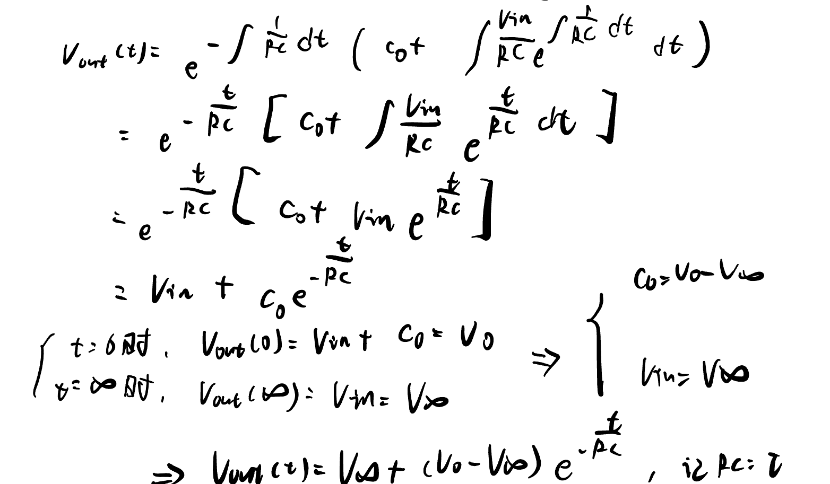

Slide 8
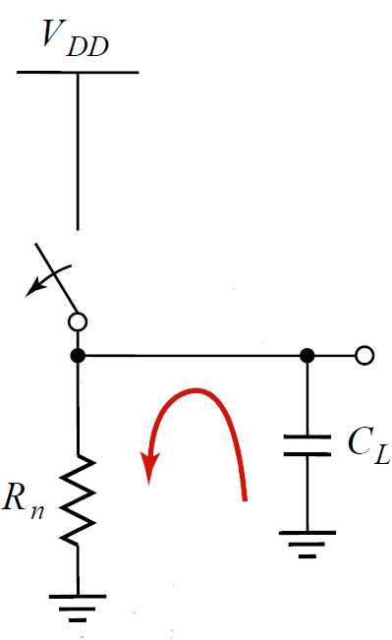
Inverter Propagation Delay
PDN
V_{out} = V_{DD}→V_{DD}/2
A first-order RC discharge network
Discharge
_{e}−t /τ _{n ,}
τ = R ⋅ C
V (t) = V
out
DD
n
n
L
At t = t_{pHL}
_{e}−t_{pHL} /τ _{n}
^{V}out ^{(t}pHL
) = V
= V / 2
DD
DD
t = τ ln
^{V}DD
= τ _{n} ln 2 = 0.69R_{n} ⋅ C
pHL
n
V /2
L
DD
Similarly, for PUN
τ = R ⋅ C
V_{out} (t) = V_{DD} (1− e^{−t /τ p} ),
p
p
L
^{t}pLH
= τ _{p} ln 2 = 0.69R_{p} ⋅ C
L
Notes:
我们在之前的定义中给出，CMOS反相器的时延是输入电压变化到Vdd到输出电压变化到Vdd/2的时间，
因为输入电压变化时间较小，我们可以把它忽略不计，此时CMOS反相器的时延就是输出电压变化到Vdd/2的时间
我们将Vdd/2带入输出电压与时间的公式，就可以计算出电压到达该点对应的时间
可以发现，对于PDN和PUN，该点的时间都为0.69RC，
区别在于PDN是NMOS导通，对应NMOS的等效电阻，而PUN是PMOS导通，对应PMOS的等效电阻

Slide 9
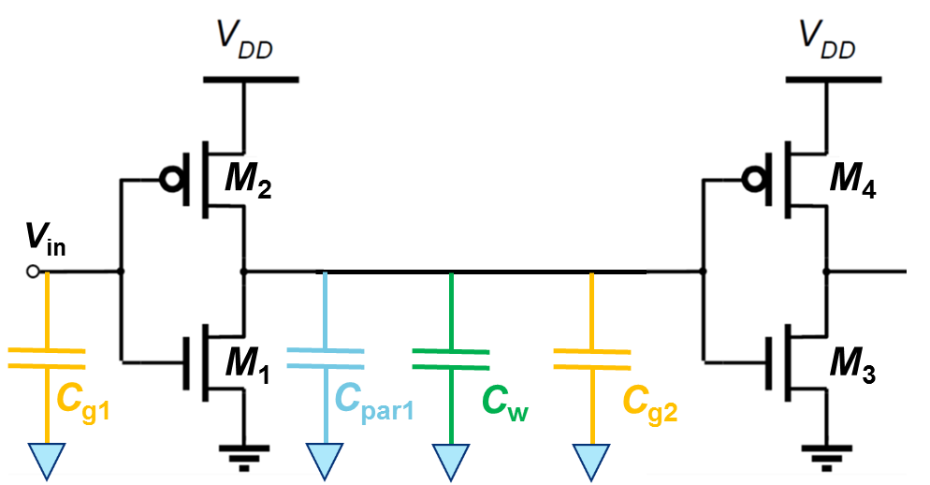
Inverter Propagation Delay
Goal: To optimize the propagation delay
Modifying supply voltage V_{DD} -- equivalent resistance
Sizing PMOS/NMOS ratio -- Switching Threshold
t = (t + t
)
⎛
R + R
⎞
(
C_{g 2} + C_{w} )
n
p
/ 2 = 0.69R ⋅ C = 0.69
⋅ C
p
pHL
pLH
⎜
⎟
par1
L
⎝
2
⎠
Notes:
最后，我们将这两个时延进行平均，即可求得CMOS反相器的时延
可以发现它是NMOS、PMOS的等效电阻、寄生电容、栅极电容、以及导线电容的公式
因此，我们可以通过电源电压来改变等效电阻的大小，
以及调整NMOS/PMOS的尺寸来控制switching threshold，
进而对CMOS的时延进行优化

Slide 10
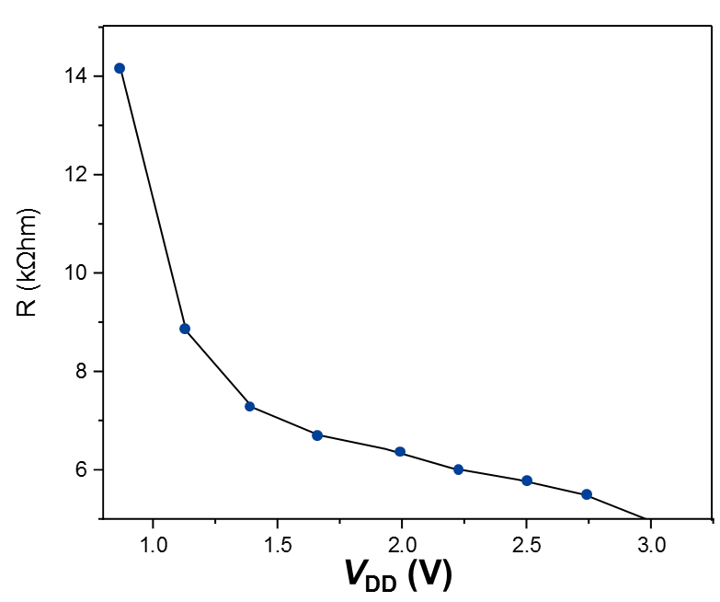

Inverter Delay as a Function of V_{DD}
Equivalent R_{on} vs. V_{DD}
70
V_{DD} should not be too low!
60
t_{p} ∝ R_{on}
50
40
V_{DD} >> V_{Tn}
30
C
t ~ 0.52 ^{L}
20
pHL
k ⋅V
n DSATn
10
0
0.5
1.0
1.5 2.0
V_{DD} (V)
2.5
3.0
Notes:
通过Cadence仿真，我们可以得到时延随Vdd的变化曲线，
我们发现它与等效电阻的变化趋势是相同的，都是在大的电源电压时随着Vdd降低线性增加，并在Vdd较小时呈倒数关系快速增加
因此我们不能在设计时，为了追求低功耗而将Vdd设置得过小，否则会导致等效电阻和时延过大，降低电路性能

Slide 11
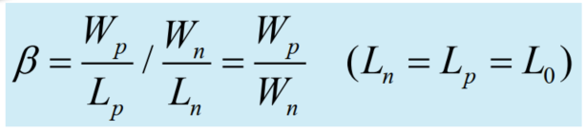
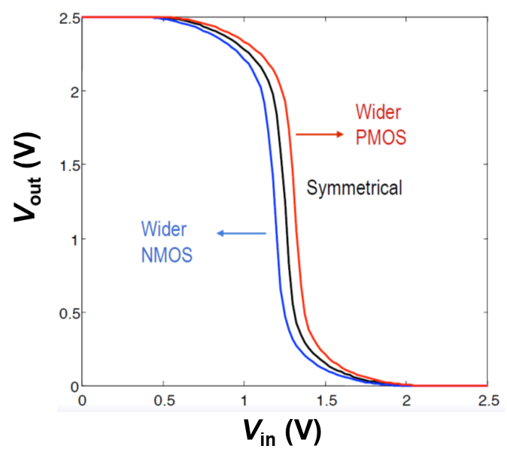
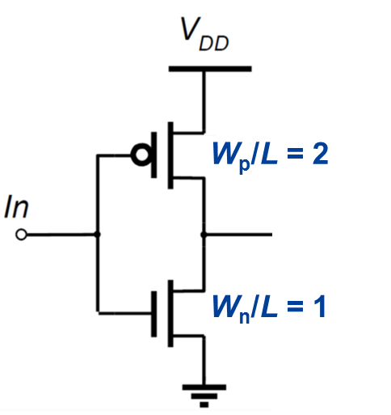
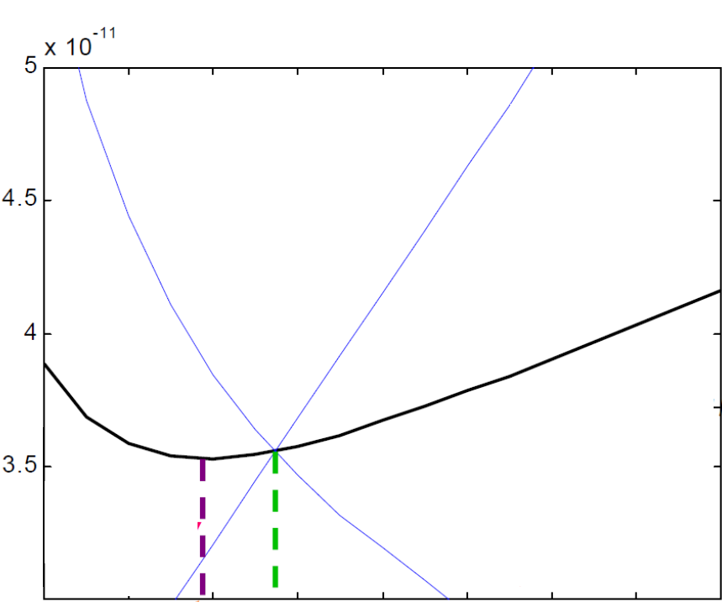

Inverter Delay vs. PMOS/NMOS Size Ratio
R₀
^{t}pLH
^{t}pHL
R₀
t_{p}
Larger β (wider PMOS) means stronger PUN strength in terms of smaller R_{p}, higher V_{M}, and shorter t_{pLH}.
We will choose β = 2 in this course as standard inverter for optimized t_{p} with almost equivalent NMOS/PMOS strength and resistance.
t
t = t
p,min
pHL
pLH
1.5 2 2.5 _{β} 3
3.5 4 4.5
Notes:
接下来我们考虑PMOS/NMOS的尺寸比例 β 和时延的关系
我们可以知道，对于一个CMOS反相器，如果只增加PMOS的宽度，它的尺寸比例会增加，
而由于MOSFET的电阻在电阻率、长度和高度不变时与宽度成反比，因此PMOS的电阻会减小，所以充电时间会降低，更容易完成Pull up，也就是Tplh会减小
相反的，如果β减小，那么NMOS的宽度增加，NMOS等效电阻减小，放电时间会降低，更容易完成pull down，也就是Tphl会减小
而Tp是两个时间的均值，所以β的变化对时延的影响并不是线性的，对于某一个特定的器件，我们可以仿真得到Tp与β的关系曲线，
我们可以看到当β大约为2.3时，Tphl=Tplh，当beta大约为1.9时Tp取得最小值
在本门课中，我们将选取β=2来作为最优的尺寸比例，此时我们可以得到低Tp，并且PUN和PDN的强度近似相等，NMOS和PMOS的等效电阻相同，记为R0
它将作为标准反相器，并作为benchmark跟我们之后在设计不同尺寸的CMOS反相器的性能进行对比。

Slide 12

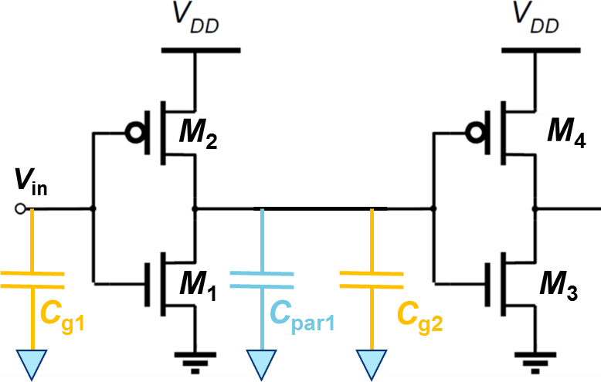
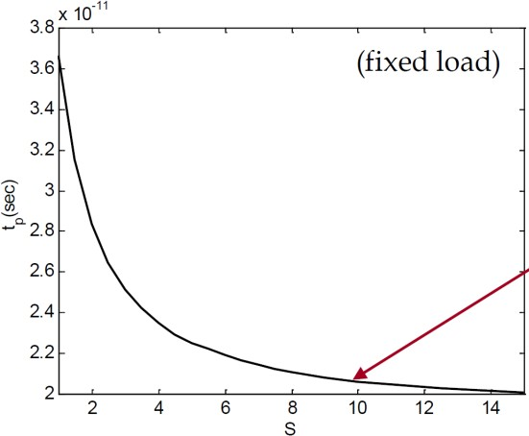
Propagation Delay vs. Inverter Sizing
Standard INV.
Standard INV.
Increase the first INV. size by S R₀ -> R₀/S
^{C}par
-> C_{par}⋅S, C_{g1} -> C_{g1}⋅S
t = t
t =
0.69R₀ ⋅ C_{par1}
+ 0.69 ^{R0} ⋅ C
S
p1
p,int
p,ext
g 2
Size Independent
Reduce with Size
Neglect C_{w} and C_{GD}
Self-loading effect:
Intrinsic capacitance dominates
Notes:
我们考虑由多个CMOS反相器组成的逻辑电路，
需要注意的是第一级CMOS反相器的时延是与第二级CMOS反相器的栅极电容有关的，
如果我们仅将第一级反相器的尺寸大小扩大为S倍，那么它的电阻会变为1/S，寄生电容和栅极电容会变为S倍，
但是第二级CMOS反相器的栅极电容并不会改变，因此第一级CMOS反相器的时延会变小，
但是由于第一项时延与尺寸大小无关，所以不会减小到0，这就是所谓的Self-loading effect
那么我们会想，是不是在固定下一级反相器尺寸的基础上，可以将上一级反相器的尺寸做得越大越好
其实并不是这样的
我们会注意到，在扩大这一级尺寸的同时，我们会增大Cg1，因此上一级的第二项时延会变大，所以对于电路系统整体来说，时延并没有减小
这也是一个电路设计里面的一个非常常见的问题，就是说局部的优化并不等于全局的优化，我们不能光通过某一级的优化来实现整个电路性能的提高
我们在之后会发现，在电路设计中，有多个参数需要优化，它们甚至是彼此冲突的，我们必须要合理进行选择和妥协来得到最优的电路设计

Slide 13
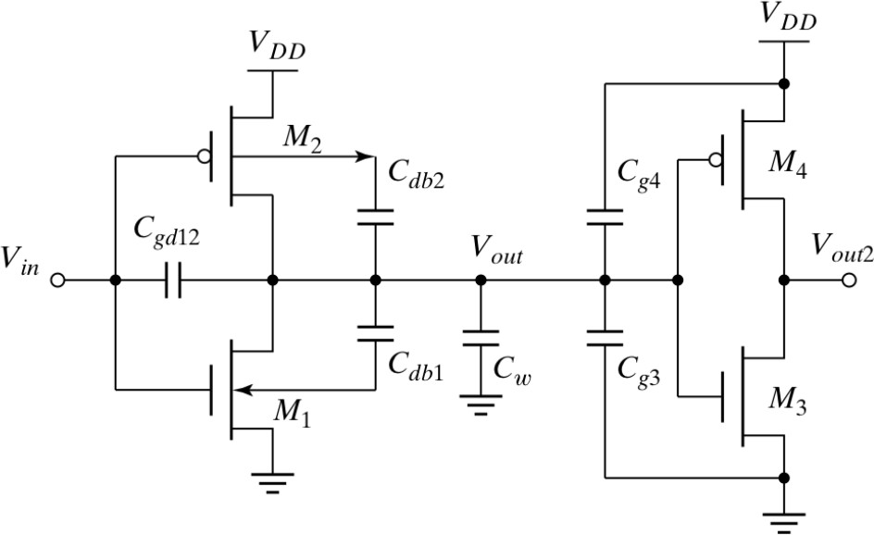
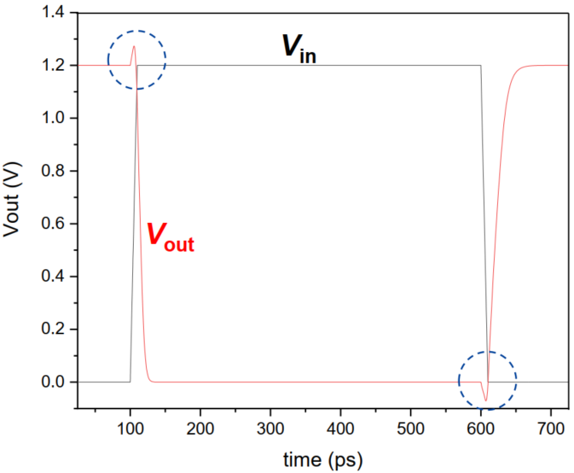
The Effect of C_{GD}
C_{GD} directly connects input and output
Cadence Simulation Result
C_{GD} = Q / ( V_{in} –V_{out} )
When V_{in} changes abruptly, the nature of
^{C}GD
ensures relative stable voltage drop
across it at that moment.
Notes:
上一节我们忽略了Cgd对电路的影响，在这里，我们将它考虑进来
我们通过Cadance进行仿真，可以发现在输入电压发生电平转换时，输出电压会相应地出现一个尖峰或者低谷，这其实就是由于Cgd造成的
我们注意到Cgd的两端分别连接input和output，它不像电路中的其他电容都有一端接电源或接地，因此在充放电的过程中，它的路径是不明确的
比如说当input从0变到Vdd的时候，考虑到Cgd它是一个平板电容，它的C=Q/(Vin-Vout)，并且是一个常数，而平板电容储存电荷的性质决定了Q不可能在一瞬间发生急剧的变化，
因此Vin突然发生变化时，Vout也会朝相同的方向发生急剧的变化，进而产生这样一个尖峰或低谷，并且它的幅度是跟输入电压变化的速率有关，
如果在理想情况下输入电压从0直接变为Vdd，那么输出电压也必须在原有基础上增加一个Vdd，但是实际情况下并不存在阶跃信号，因此它变化的幅度不会这么大
在接下来我们会发现Cgd对于时延和输出波形产生影响，并且它的分析比较麻烦，因此我们希望通过一个合理的办法把它进行等效处理，最终让它变为我们可以通过简单的RC充放电电路来进行分析
因为Cgd的一端连接到输入，而另外一端连接到输出，所以我们希望通过等效电路将Cgd的影响分解到输入和输出中，从而简化CMOS反相器电路的分析

Slide 14
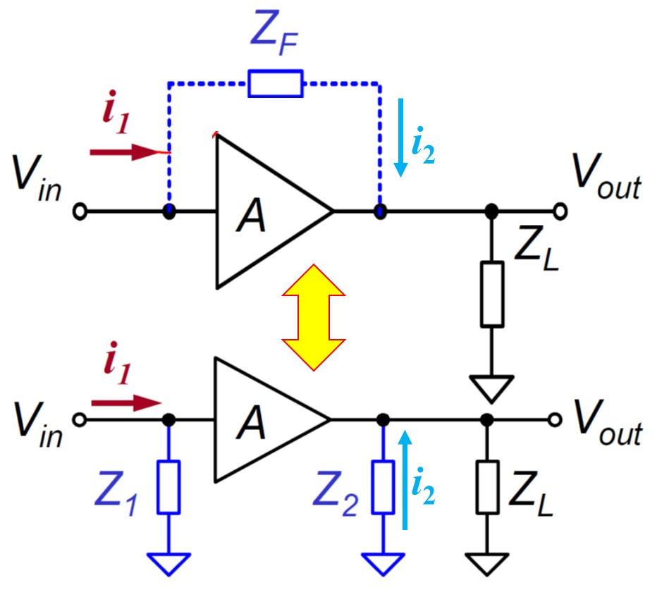
Miller Theorem
In an amplifier circuit, if the impedance is connected in between the input & output nodes, then connected impedance can be changed to two separated impedances near input & output respectively, and Z1=Z/(1-A)，Z2=Z/(1-1/A).
Impedance -> resistance / inductance / capacitance
i₁₁
1
i₁₂
12
i = V ⋅ ^{1− A} , i = i
11 in
Z
12 11
F
Equivalent
circuit:
i₁₁=i₂₁
i₁₂=i₂₂
Z_{F}
Z_{F}
i₂₁
Z =
, Z =
1
2
1− A 1−1/ A
i₂₁ = V_{in} / Z₁
i₂₂ = − AV_{in} / Z₂
i₂₂
2
Notes:
这其实就是miller定理在做的事情，它将桥接在放大器两端的阻抗转换到输入和输出端，
其中需要注意电阻、电感和电容都是阻抗器件
通过等效电路输入输出两端的电流相等，我们可以计算出等效阻抗Z1和Z2

Slide 15
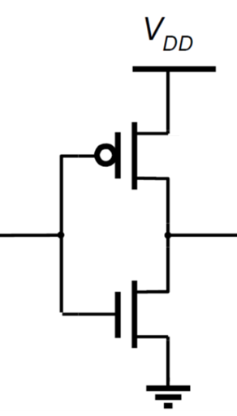


Miller Theorem and CMOS Inverter
^{C}GD
A_{V} =V_{out}/V_{in}= -1
^{V}in
^{V}out
^{V}in
^{V}out
^{C}g1
^{C}par
^{C}g1
C₁
C₂
^{C}par
Z_{F}
Z_{F}
₌ Z_{F}
Z=1/ωC
Z =
, Z =
Z = ^{ZF} , Z
C₁ = C₂ = 2C_{GD}
1
2
1
2
1− A 1−1/ A
2
2
Notes:
电容也是一种阻抗器件，
对于CMOS反相器，由于输入从0变到vdd的时候，output是从vdd变到0，所以可以计算出放大系数为-1
所以我们将Cgd转化为输入和输出端的C1和C2之后，可以得到Z1和Z2都等于Zf/2，
由于电容的阻抗等于电容和工作频率乘积的倒数，当阻抗值为Zf/2时，对应的等效电容为两倍的Cgd

Slide 16
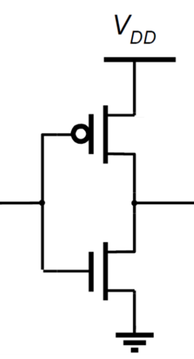
Miller Theorem and CMOS Inverter
M₂
M₄
^{V}in
^{C}GD1
X
^{C}GD2
Y
M₁
M₃
^{C}g1
^{C}par1
^{C}g2
C_{GD1} will contribute to t_{p1} by adding 2C_{GD1} to the output.
Yet C_{GD2} will NOT affect t_{p1} due to the relatively constant voltage difference between X and Y during the process.
Notes:
我们通过Miller定理对Cgd进行转化之后可以得到输入和输出端的两个等效电容，
对于第一级CMOS反相器，我们注意到它的等效输出端电容会对时延造成影响，
但是第二级CMOS反相器的等效输入端电容其实并不会对时延造成太大的影响，
因为在第一级CMOS反相器进行充放电的过程中，由于时延的影响，第二级CMOS反相器的输入输出端电压差并不大，
因此它的Cgd几乎不参与充放电，所以也不会贡献在第一级CMOS反相器的时延上了

